Slide 1
Psikobiotik dan Kesehatan Mental via Sumbu Usus–Otak
TINJAUAN NARATIF TERSTRUKTUR (ARKETIPE E)
Psikobiotik dan Kesehatan Mental via Sumbu Usus–Otak
Sintesis 14 Uji Klinis Manusia (2016–2025): Modulasi Mikrobiota, Metabolit Neuroaktif, dan Regulasi Stres
Sisubalan N, Kesika P, Sivamaruthi BS, Chaiyasut C | Chiang Mai University (2026)
Sisubalan N, et al. Front. Microbiol. 2026;17:1804560 | doi:10.3389/fmicb.2026.1804560 | Hal. 1
Notes:
Sumber: Sisubalan et al. (2026), Frontiers in Microbiology 17:1804560. Diterbitkan 27 Maret 2026.

Slide 2
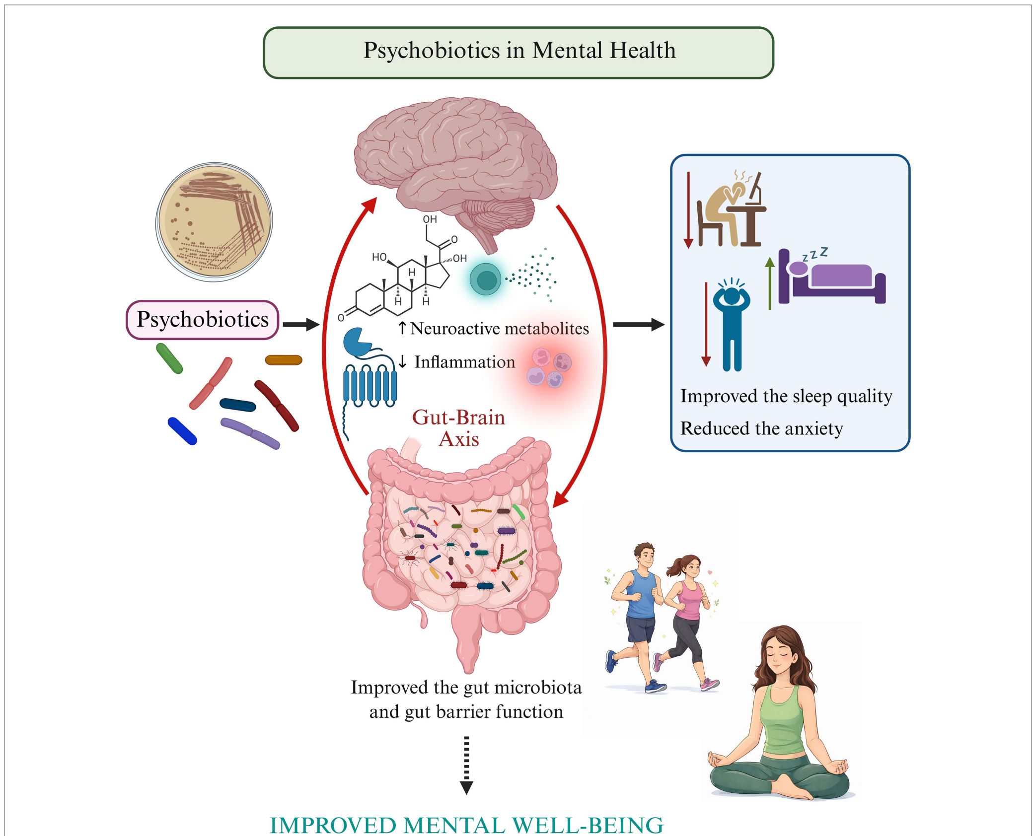
Gangguan Kecemasan Global Memicu Eksplorasi Terapi Sumbu Usus–Otak
LATAR BELAKANG KLINIS
Gangguan Kecemasan Global Memicu Eksplorasi Terapi Sumbu Usus–Otak
Beban Klinis & Konsep Psikobiotik
Prevalensi Tinggi: 40 juta warga AS terdampak; risiko seumur hidup >40%.
Definisi Psikobiotik: Probiotik yang memberi manfaat mental via sumbu usus-otak.
Cakupan Bukti: Mengkaji 14 uji klinis manusia (RPCT & RDBPCOT) 2016–2025.
Sisubalan N, et al. Front. Microbiol. 2026;17:1804560 | doi:10.3389/fmicb.2026.1804560 | Hal. 2
Notes:
Graphical Abstract dipotong langsung pada 300 DPI dari halaman 2 PDF asli.

Slide 3
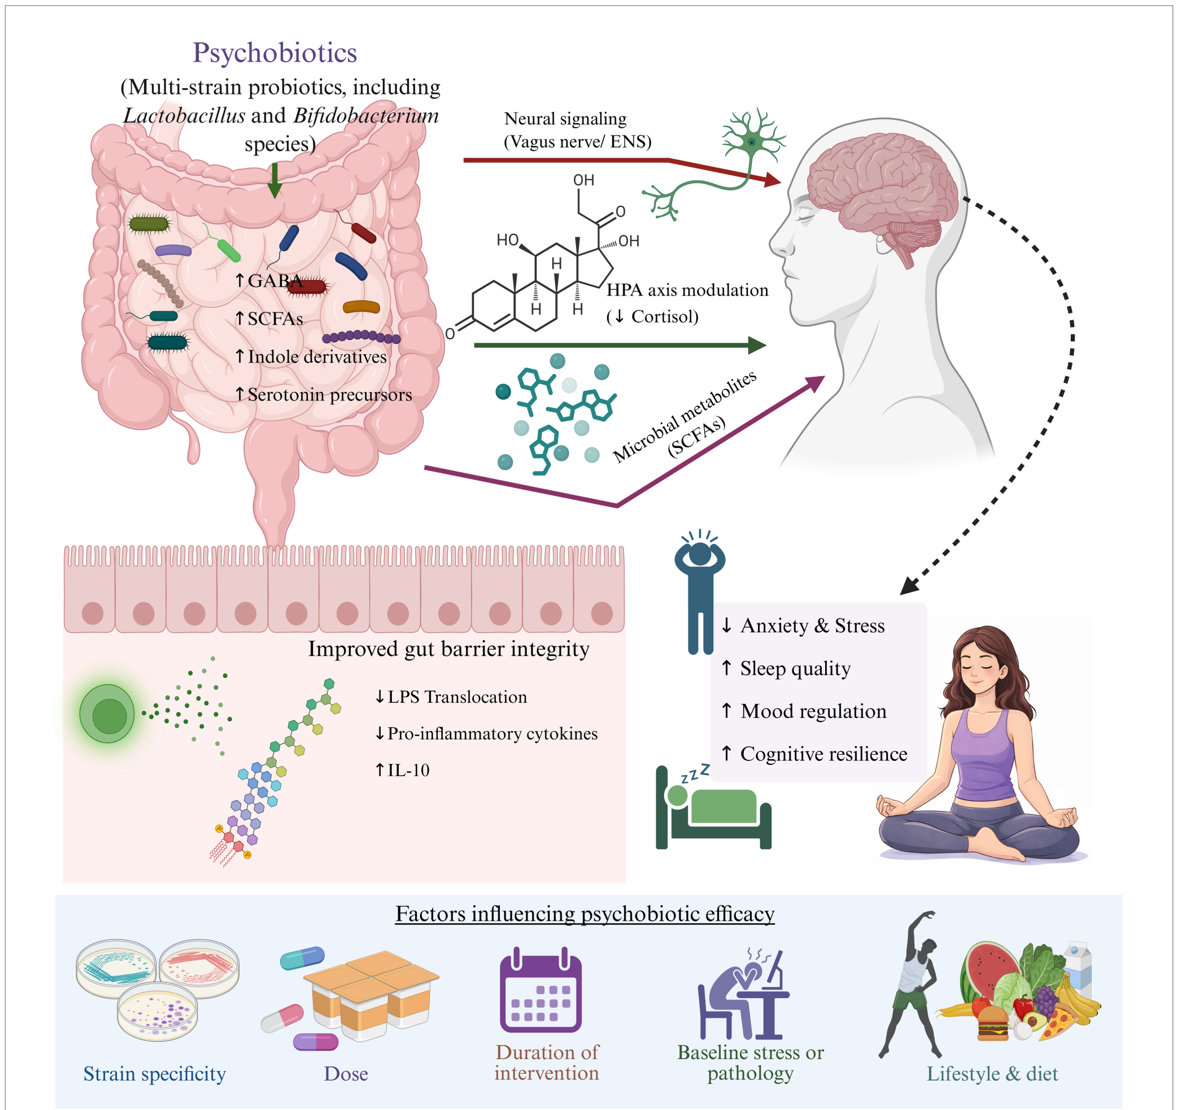
Empat Jalur Biologis Menghubungkan Mikrobiota Usus dengan Sirkuit Limbik
MEKANISME JALUR USUS-OTAK
Empat Jalur Biologis Menghubungkan Mikrobiota Usus dengan Sirkuit Limbik
Koordinasi Saraf, Endokrin, & Imun
Jalur Saraf Vagus: Sinyal aferen vagal memodulasi reaktivitas amigdala dan emosi.
Redaman Sumbu HPA: [↓] Hiperaktivasi stres HPA menurunkan sekresi hormon kortisol.
Sawar & Imunitas: [↓] Translokasi LPS, [↑] sIgA dan sitokin anti-inflamasi IL-10.
Sisubalan N, et al. Front. Microbiol. 2026;17:1804560 | doi:10.3389/fmicb.2026.1804560 | Hal. 3
Notes:
Figure 1 dipotong langsung pada 300 DPI dari halaman 4 PDF asli.

Slide 4
Populasi Sehat Menunjukkan Respons Selektif yang Bergantung pada Konteks
BUKTI KLINIS I: SUBJEK SEHAT
Populasi Sehat Menunjukkan Respons Selektif yang Bergantung pada Konteks
Studi (Desain) | Subjek (N) | Galur & Dosis | Durasi | Luaran Klinis & Biomarker
Kelly 2017 (RDBPCOT) | Pria sehat (n=29) | L. rhamnosus JB-1 (1×10⁹) | 8 mgg | [⚠] Setara plasebo pada cemas, kognisi, & HPA
Morales-Torres 2023 | Dewasa (n=135) | R0052 + R0175 (3×10⁹ CFU) | 4 mgg | [✓] [↓] Cemas hanya bila disertai gaya hidup sehat
Mutoh 2024 (RPCT) | Dewasa (n=30) | B. breve M-16V (20×10⁹ sel) | 6 mgg | [✓] [↓] Detak jantung stres, [↑] asam pipekolat & tidur
Rode 2025 (RPCT) | Lansia (n=87) | L. rhamnosus HN001 (6×10⁹) | 6 mgg | [✓] [↑] Konektivitas korteks visual & kecepatan proses
Mäkelä 2023 (RTPCT) | Mahasiswa (n=190) | L. paracasei Lpc-37 (1,56×10¹⁰) | 10 mgg | [⚠] Cemas tetap; [↑] pemulihan tidur & kewaspadaan
Sisubalan N, et al. Front. Microbiol. 2026;17:1804560 | doi:10.3389/fmicb.2026.1804560 | Hal. 4
Notes:
Sumber: Tabel 1 (halaman 5-6) dan Subbab 3.1 (halaman 3-7).

Slide 5
Efek Anxiolitik dan Kognitif Lebih Kuat pada Subjek dengan Stres Tinggi
BUKTI KLINIS II: STRES, CEMAS & DEPRESI
Efek Anxiolitik dan Kognitif Lebih Kuat pada Subjek dengan Stres Tinggi
Studi (Desain) | Populasi (N) | Intervensi & Dosis | Durasi | Luaran Klinis & Mikrobioma
Tran 2019 (RPCT) | Mahasiswa (n=86) | Multi-galur (50×10⁹) | 28 hr | [✓] [↓] Panik & cemas neurofisiologis
Soldi 2019 (RTPCT) | Dewasa stres | Lactoflorene (2×10⁹) | 129 hr | [✓] [↑] sIgA & IL-10, [↓] nyeri perut
Chahwan 2019 | Depresi (n=71) | Ecologic (1×10¹⁰) | 8 mgg | [✓] [↓] Reaktivitas kognitif depresif
Ma 2021 (RPCT) | Stres (n=79) | L. plantarum P-8 | 12 mgg | [✓] [↓] Stres & cemas, [↑] jalur GABA
Wu 2022 (RPCT) | Perawat (n=70) | HK L. paracasei PS23 | 8 mgg | [✓] [↓] Kortisol darah & skor cemas
Levy Schwartz 2024 | ADHD (n=67) | Multi-galur (8×10⁹) | 3 bln | [✓] [↓] Hiperaktivitas, [↑] akademik
Sisubalan N, et al. Front. Microbiol. 2026;17:1804560 | doi:10.3389/fmicb.2026.1804560 | Hal. 5
Notes:
Sumber: Tabel 1 (halaman 5-6) dan Subbab 3.2 (halaman 7-9).

Slide 6
Diet Psikobiotik dan Galur Spesifik Menurunkan Skor Stres Terpersepsi
INTERVENSI DIET & BIOMARKER
Diet Psikobiotik dan Galur Spesifik Menurunkan Skor Stres Terpersepsi
Temuan Diet & Kognitif-Afektif
Diet Psikobiotik (n=45): [↓] Stres 32% vs 17% kontrol dalam 4 minggu (Berding 2022).
Metabolit Triptofan: Kepatuhan tinggi mengubah lipid tinja & triptofan urin.
Kendali Ruminasi: L. brevis P30021 + L. plantarum P30025 menekan ruminasi (Casertano 2024).
Sisubalan N, et al. Front. Microbiol. 2026;17:1804560 | doi:10.3389/fmicb.2026.1804560 | Hal. 6
Notes:
Sumber: Berding et al. (2022) dan Casertano et al. (2024) pada halaman 8-9.

Slide 7
Efikasi Antidepresan Bergantung pada Kapasitas Metabolit Galur Spesifik
MEKANISME MOLEKULER SPESIFIK GALUR
Efikasi Antidepresan Bergantung pada Kapasitas Metabolit Galur Spesifik
Jalur ILA & Aldh
Metabolit ILA: B. breve memproduksi ILA peredam neuroinflamasi AhR.
Gen Aldh: Tanpa gen Aldh, efek antidepresan hilang (Qian 2024).
Biomarker Remisi
Takson SCFA: Faecalibacterium & Roseburia memprediksi remisi (Lee 2022).
Responden: Pergeseran mikrobioma hanya muncul pada pasien remisi.
Sinergi Obat
R0052/R0175: [↓] Asam isovalerat tinja bersama non-SSRI (Gawlik 2025).
Korelasi: Penurunan isovalerat sejalan perbaikan depresi.
Sisubalan N, et al. Front. Microbiol. 2026;17:1804560 | doi:10.3389/fmicb.2026.1804560 | Hal. 7
Notes:
Sumber: Bab 4 Strain-specific psychobiotic mechanisms (halaman 9-10).

Slide 8
Model Psikobiotik Presisi Menuntut Kesesuaian Dosis, Matriks, dan Fenotipe
MODERATOR EFIKASI & ARAH RISET
Model Psikobiotik Presisi Menuntut Kesesuaian Dosis, Matriks, dan Fenotipe
Moderator Efikasi Klinis
Dosis CFU: Dosis ≥10¹⁰–50×10⁹ CFU lebih menentukan daripada jumlah spesies.
Durasi & Matriks: Durasi 8–12 minggu & enkapsulasi mengoptimalkan hantaran usus.
Stres Dasar: Efek terkuat pada subjek dengan kecemasan awal tinggi.
Keterbatasan & Arah Riset
Subjek Sehat: [⚠] Efek langit-langit membatasi respons pada populasi sehat.
Multi-Omik: Integrasi metagenomik, metabolomik, dan pencitraan saraf.
Terapi Adjuvan: [✓] Sinergis bersama CBT, antidepresan, dan diet sehat.
Sisubalan N, et al. Front. Microbiol. 2026;17:1804560 | doi:10.3389/fmicb.2026.1804560 | Hal. 8
Notes:
Sumber: Bab 3.2 akhir dan Bab 5 Future perspectives (halaman 9-10).

Slide 9
Psikobiotik Galur Spesifik Efektif sebagai Terapi Adjuvan Ketahanan Stres dan Emosi
KESIMPULAN UTAMA (TAKE-HOME MESSAGE)
Psikobiotik Galur Spesifik Efektif sebagai Terapi Adjuvan Ketahanan Stres dan Emosi
Aplikasi klinis wajib dipersonalisasi menurut kapasitas metabolit galur (GABA, SCFA, ILA), dosis CFU, durasi 8–12 minggu, dan profil stres pasien.
Sisubalan N, et al. Front. Microbiol. 2026;17:1804560 | doi:10.3389/fmicb.2026.1804560 | Hal. 9
Notes:
Sumber: Bab 6 Conclusion (halaman 10-11).

